Slide 1

第三章
舒适与安全
主讲人：陈亚静
单位：郑州澍青医学高等专科学校

Slide 2
第三章 导学地图
舒适概述
休息
合理休息
舒适
与
安全
睡眠
各种卧位的适应证
卧位
常用卧位
各种卧位的护理
卧位的变换
疼痛
疼痛的评估与护理
活动
指导病人活动
床档
安全
病人安全的评估与防护
约束用具
保护具的运用
拐杖

Slide 3
第三章
舒适与安全
第四节 疼 痛
第六节 安 全

Slide 4
第四节 疼 痛

Slide 5



导 学
有一种体验，你可曾经历过？
在“它”的折磨下，性情温驯的人 变得暴躁，意志坚强的人变得懦弱 ，温文尔雅的人变得歇斯底里！
这种“体验”就是疼痛！

Slide 6
导 学
2004年第十届世界疼痛大会将疼痛列为继呼吸、脉搏、血压、体温之后的“第五大生命体征”
10月11日为“世界疼痛日”

Slide 7
第四节
疼 痛
一、概述（定义、性质、类型、原因及影响因素）
二、护理评估（一般状况、疼痛程度）
三、护理措施
四、护理评价

Slide 8

学习目标
掌握疼痛程度的评估
掌握疼痛患者的护理措施
熟悉疼痛的定义及性质
了解疼痛的原因及影响因素

Slide 9
一、概述
定义
性质
疼痛
因素
类型
原因

Slide 10


一、概述
定义
疼痛是一种令人不快的感觉和情绪上的感受，伴随着现有的或潜在的组织损伤。
--国际疼痛研究协会 (IASP)

Slide 11
一、概述
性质
提示损伤
主体感觉
反应不同
阈值不同
可治愈
表现不同
保护机制

Slide 12
一、概述
类型
疼痛的类型
病理分类
临床分类
躯体性疼痛
神经性疼痛
急性疼痛
慢性疼痛
癌痛

Slide 13
一、概述
类型
躯体性疼痛
特 点 | 用 药 | 分 类 |  | 性 质 | 定 位
刺激经由正常路径传入 | 非阿片类和（或）阿片类 | 身体痛 |  | 剧痛或跳动性疼痛 | 清楚
 |  | 内脏 | 实质性 | 剧烈 | 清楚
 |  |  | 空腔性 | 间歇性 绞痛 | 不清楚

Slide 14
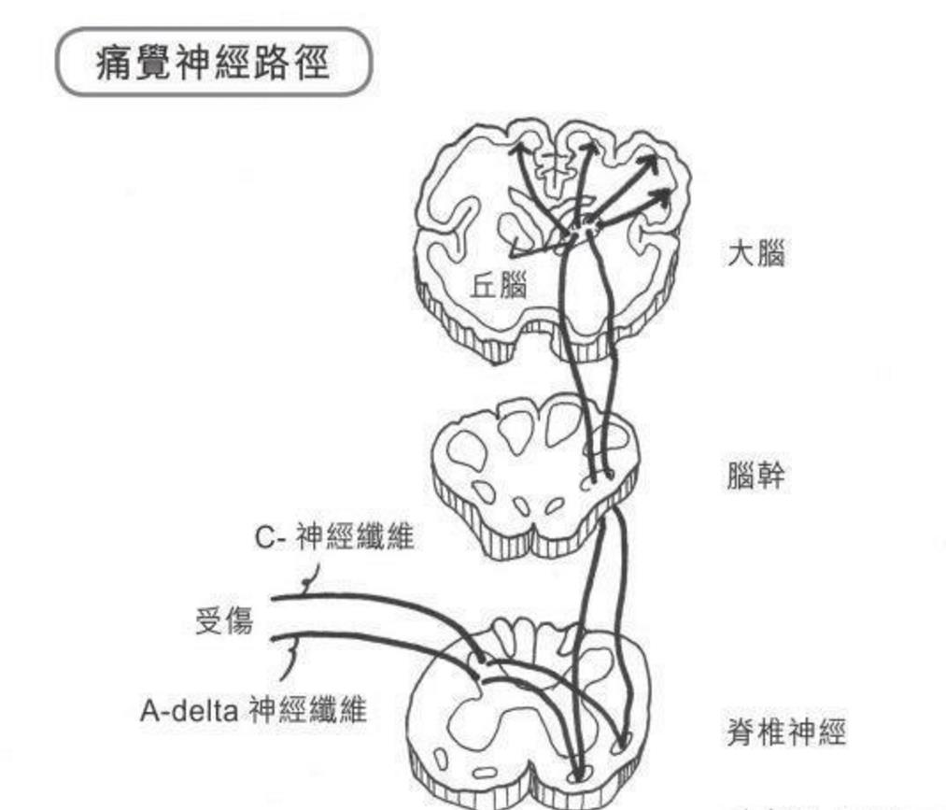
一、概述
组织受到伤害
释放致痛物质
痛觉冲动
痛觉感受器
脊髓
丘脑
疼痛的感觉
大脑皮层
痛觉感受器在角膜、牙髓最密集，皮肤次之，肌层内脏最为稀疏。

Slide 15
一、概述
类型
神经性疼痛
特 点 | 用 药 | 分 类
感觉冲动经异常的外周或中枢神经系统传入 | 需要辅助性止痛药 | 中枢神经性 | 传入性
 |  |  | 交感神经源性
 |  | 周围神经性 | 多元神经痛
 |  |  | 单一神经痛

Slide 16
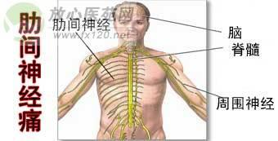
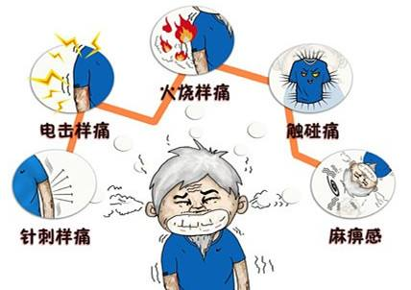
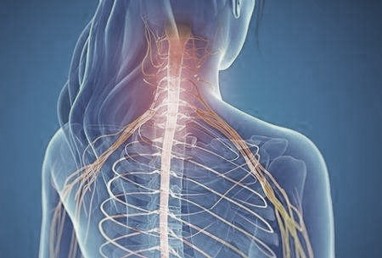
一、概述
常见的神经性疼痛：三叉神经痛、肋间神经痛、枕大神经痛、坐骨神经痛、面神经痛等。

Slide 17
一、概述
≤3个月
3个月
＞3个月
急性疼痛
慢性疼痛
持续时间短
发作迅速，程度中至重
可治愈，可自愈
多发于急性外伤、手术
持续时间长
持续性、顽固性、反复性
程度不一
多发于慢性非恶性疾病

Slide 18

一、概述
发生率60%-80%
三分之一是重度疼痛

Slide 19
一、概述
原因
疼痛的原因
温度刺激
(高、低）
化学刺激（酸、碱）
物理损伤(组织受损）
病理因素
（疾病）
心理因素

Slide 20
一、概述
因素
疼痛的影响因素
年龄
个人经历
社会文化背景
个体差异
情绪
注意力
情绪
疲乏
支持系统
治疗及护理因素

Slide 21
二、护理评估
疼痛
一般状况
疼痛程度
相信患者主诉，全面、动态评估疼痛

Slide 22

二、护理评估
以往的疼痛经历
身体运动情况
一般状况
思维感知过程变化
社交行为改变
生理改变

Slide 23
二、护理评估
部位
时间
疼痛程度的评估
提示病灶所在
疼痛
影响
性质
反应
病理过程的类型
Notes:
疼痛分级比较困难，主要通过病人对疼痛体验的描述，带有一定的主观性。

Slide 24
二、护理评估
咨 询 问 题
1.您觉得是什么地方痛？
2.什么时候开始痛？
3.您觉得是怎样的痛？尖锐的疼痛还是钝痛、抽痛？有无规律？
4.您的痛有多严重或有多强烈？
5.什么可以缓解您的疼痛？
6.什么会让您觉得更痛？
7.您曾试过什么方法来缓解疼痛？哪些有用？哪些无效？
8.依照过去的经验，您若疼痛时，您会怎么处理？
9.您的痛是一直持续的吗？若不是，一天或一星期痛多久？
10.每次疼痛持续多久？

Slide 25
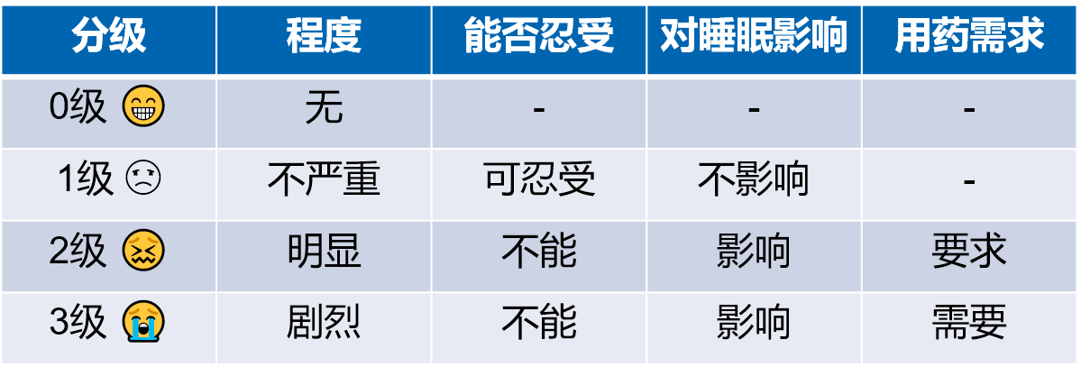
二、护理评估
（1）世界卫生组织四级疼痛分级法
分级 | 程度 | 能否忍受 | 对睡眠影响 | 用药需求
0级 😁 | 无 | - | - | -
1级 ☹ | 不严重 | 可忍受 | 不影响 | -
2级 😖 | 明显 | 不能 | 影响 | 要求
3级 😭 | 剧烈 | 不能 | 影响 | 需要

Slide 26
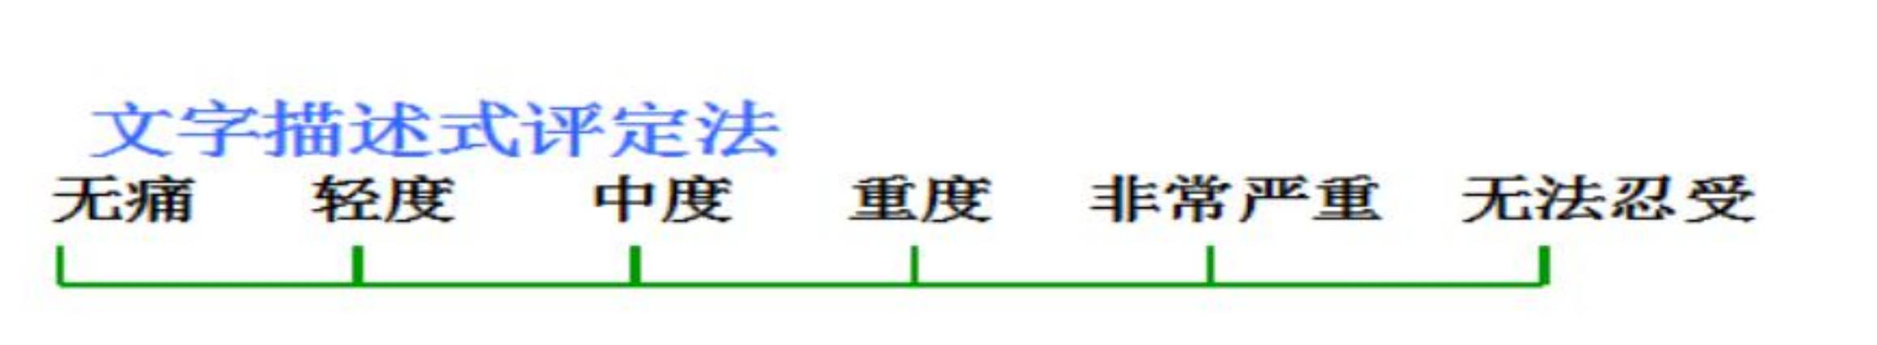
二、护理评估
（2）评分法测量——文字描述评分法(VDS)

Slide 27
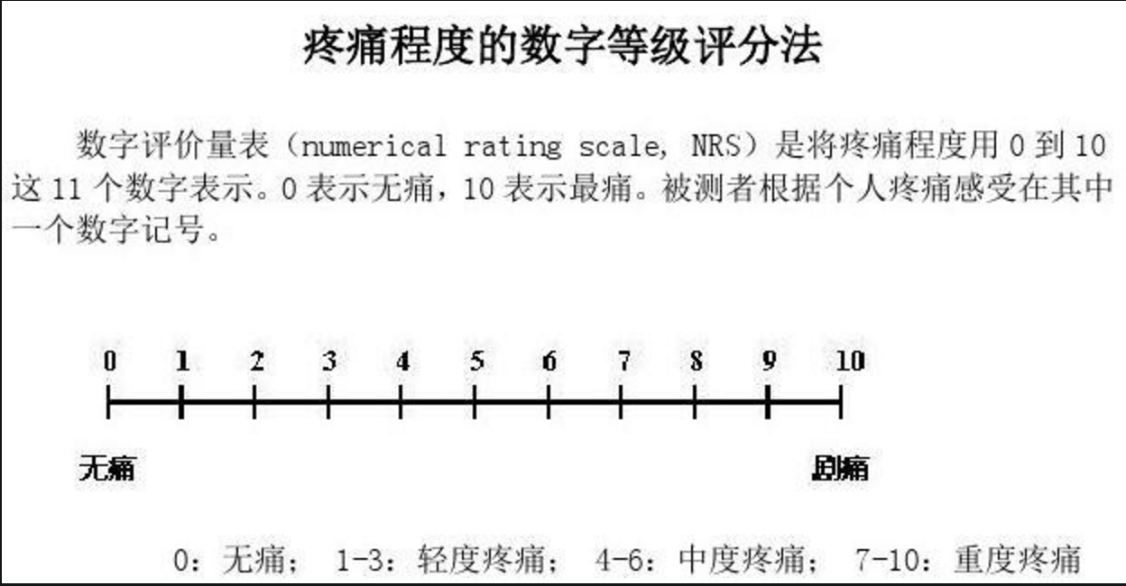
二、护理评估
（2）评分法测量——数字评分法(NRS)

Slide 28
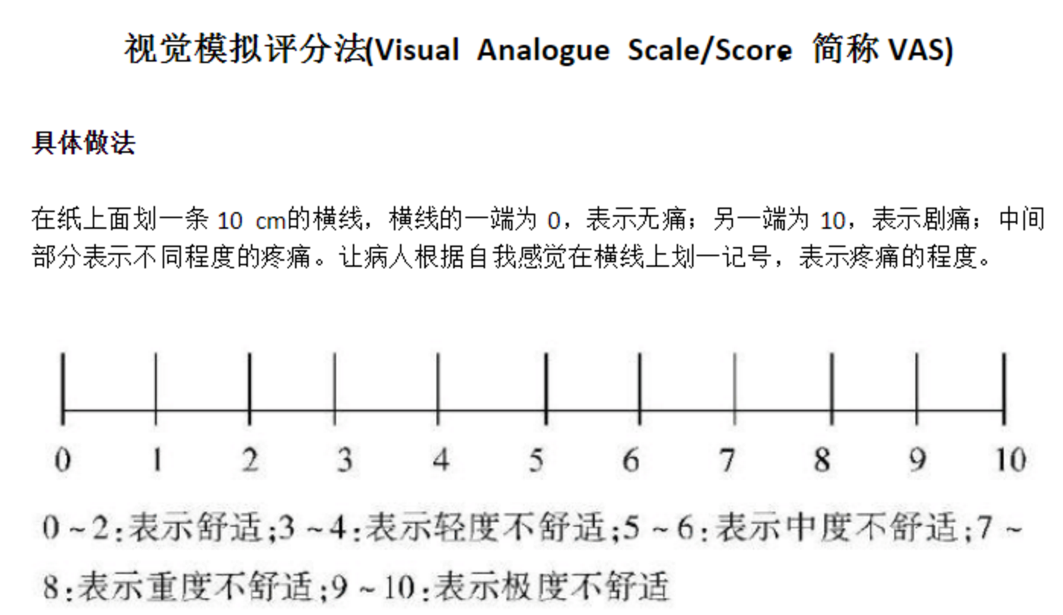
二、护理评估
（2）评分法测量——视觉模拟评分法(VAS)

Slide 29
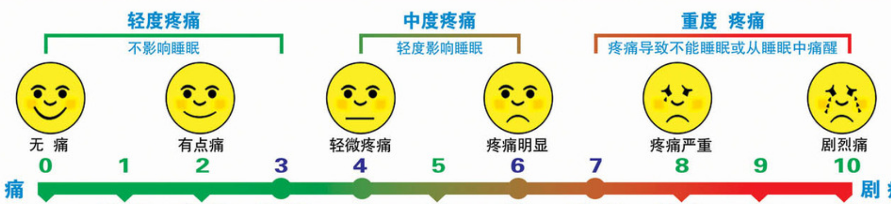
二、护理评估
（2）评分法测量——面部表情疼痛量表法（FPS-R)
Notes:
适应于任何年龄、无特定的文化背景级性别要求、各种急慢性疼痛的病人，特别是老人、小儿及表达能力丧失者。

Slide 30
二、护理评估
NRS 1-3 针刺手背，用力鼓掌
NRS ≤4 头发被拉扯，锥子刺大腿
NRS 4-7 刀切到手，软组织挫伤、扭伤
NRS 7-9 一度烧伤、严重腰疼、重度血管性头疼
NRS 10 三叉神经痛、带状疱疹引发的神经痛、晚
期肿瘤压迫神经引发的癌性疼痛

Slide 31
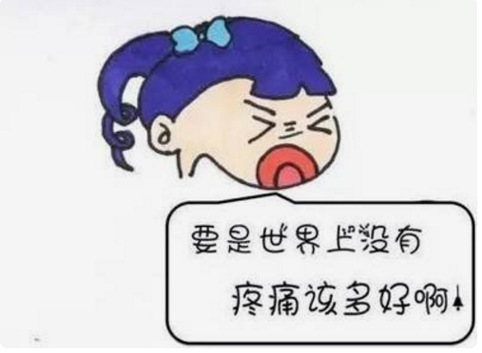
三、护理措施
（一）寻找原因、对症处理
设法减少或消除诱因
止血、包扎
有效咳嗽
按压伤口咳嗽

Slide 32

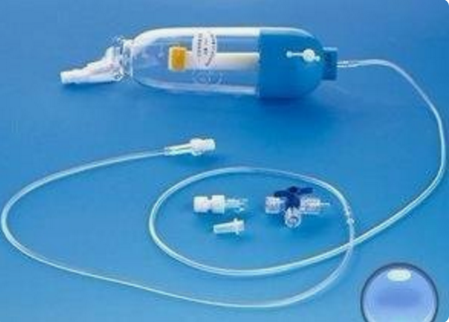

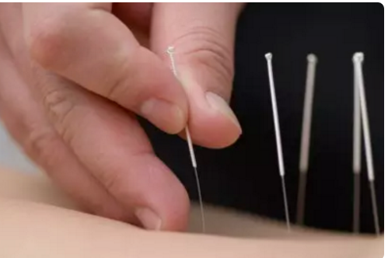
三、护理措施
（二）合理运用止痛措施
药物止痛（最基本、最常用的方法）
物理止痛
针灸止痛
Notes:
在诊断未明确前不能随意使用镇痛药物，以免掩盖症状，延误病情

Slide 33


三、护理措施
（二）合理运用止痛措施
WHO三阶梯镇痛疗法——原则
口服药
按时给药
联合服药
个体化给药
观察药物不良反应及宣教

Slide 34

三、护理措施
（二）合理运用止痛措施
癌痛治疗进展——WHO三阶梯镇痛疗法
重度疼痛
强阿片类药物+辅助药
（吗啡、哌替丁、美沙酮等）
中度疼痛
弱阿片类药物
（可卡因、氨酚待因、曲马多等）
轻度疼痛
非阿片类药物、解热镇痛药、抗炎类药
（布洛芬、阿司匹林等）

Slide 35
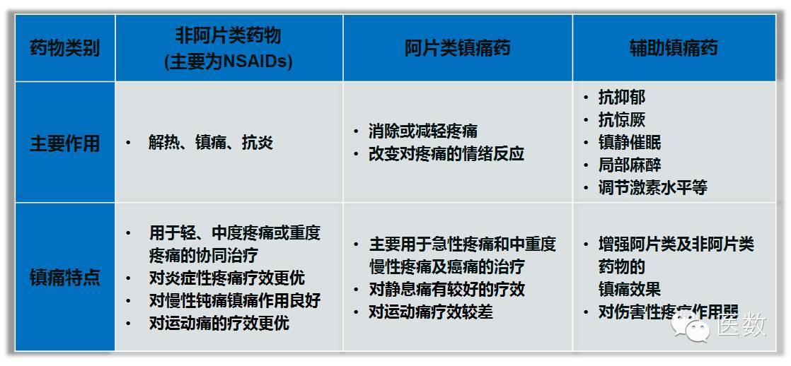
三、护理措施

Slide 36
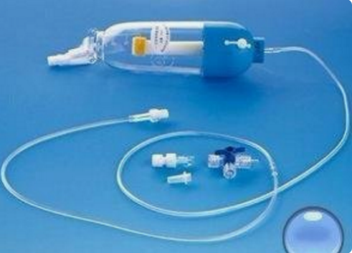
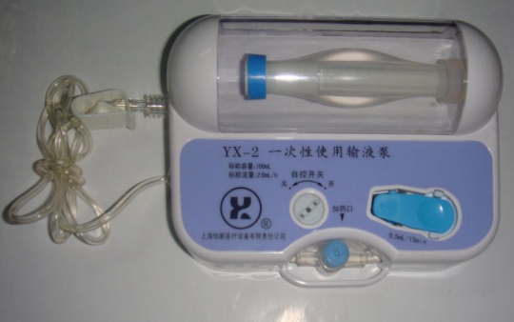
三、护理措施
（二）合理运用止痛措施
按需镇痛
病人自控镇痛泵（PCA)
根据疼痛情况自行完成由计算机控制的、预先设定计量的止痛药物治疗方法。

Slide 37

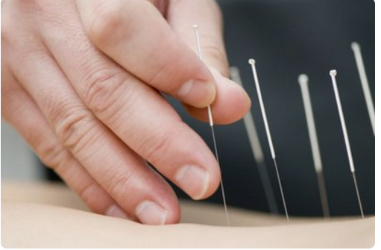
三、护理措施
（二）合理运用止痛措施
冷、热疗法
针灸疗法

Slide 38

三、护理措施
（三）采取认知行为疗法
松弛疗法
指导想象
分散注意力
音乐疗法
生物反馈

Slide 39
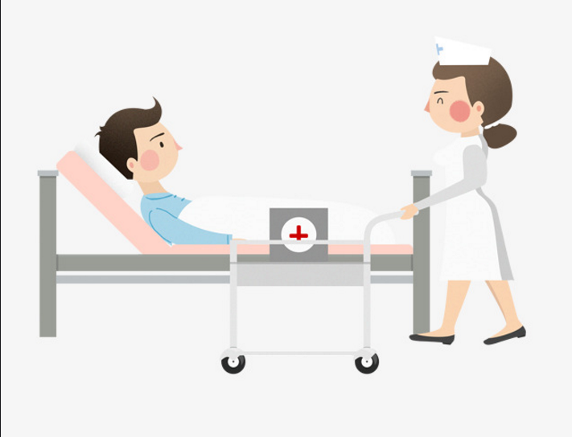
三、护理措施
（四）促进病人舒适
恰当的护理活动
舒适的环境
物品合理摆放
鼓励诉说
操作解释

Slide 40

三、护理措施
（五）健康教育
根据病人情况，选择合适的健康宣教内容。

Slide 41

四、护理评价
重返正常生活
疼痛感觉减轻
焦虑得到缓解，睡眠质量改善
对疼痛的适应能力增强

Slide 42
第六节 安 全

Slide 43
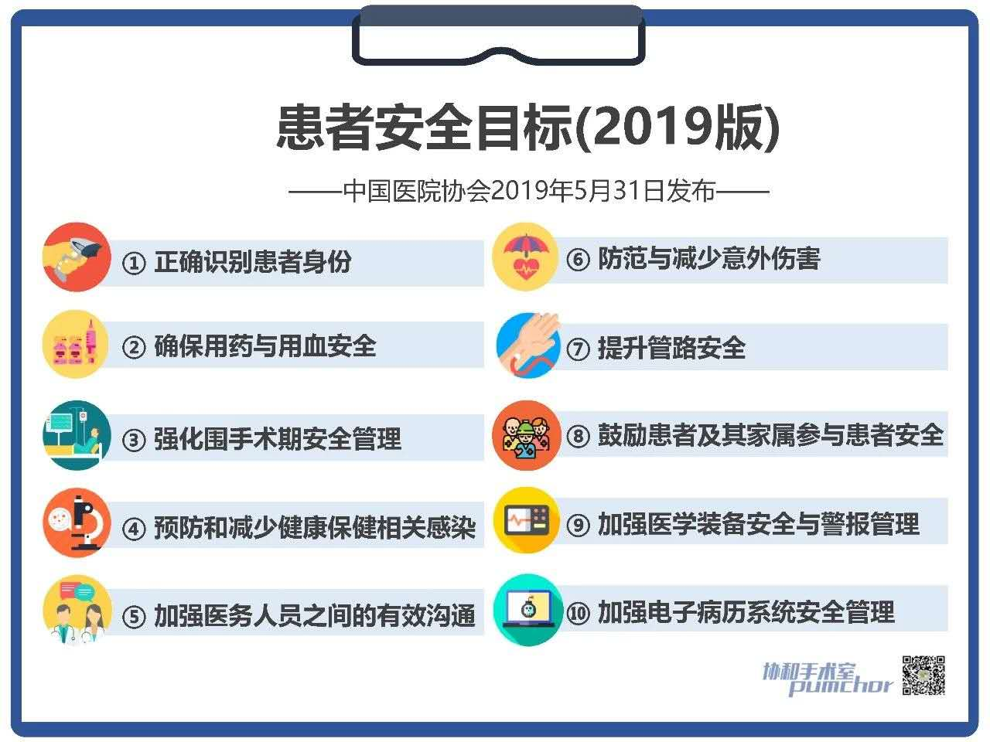
思考一下
确保住院病人安全
需要关注什么？

Slide 44
第六节
安 全
一、概述（概念、发展、影响因素）
二、病人安全的评估与防护
三、保护用具的运用（范围、原则、方法）
四、辅助器的使用（腋杖、手杖、助行器）

Slide 45
学习目标
掌握医院常见安全意外的防护措施
正确为病人选择、使用保护具
使用保护具的注意事项
熟悉安全的概念及影响因素

Slide 46
一、概述
安全
概念
发展
因素

Slide 47
一、概述
定义
病人安全是将卫生保健相关的不必要伤害减少到可以接受的最低程度的风险控制过程。
--世界卫生组织 (WHO)

Slide 48

什么是“患者安全”
患者接受诊疗的过程中，通过采取系统性、预防性措施，降低医疗过程及医院环境中的各类风险，使患者在医院期间尽可能减少不必要的伤害，维护患者及整个医疗环境的安全状态。
2019年9月17日第一个世界患者安全日，国家卫生健康委员会将活动口号定为“人人参与患者安全”。

Slide 49

提高全球对患者安全的认识，并鼓励全球团结和行动。

Slide 50
一、概述
相关概念
医疗相关损害
损 害
意 外
失 误

Slide 51
一、概述
影响病人安全的因素
因素
卫生系统
医院管理
医护人员
病人
社会和文化
病人安全文化
卫生产品、设备安全
医院工作环境设置

Slide 52
二、病人安全的评估与防护
个人危险因素的评估
环境危险因素的评估
个人特点
安全辅助设施
身心健康状况
环境照明
疾病诊治
地板湿滑、不平
对环境的熟悉程度
导管牵绊
既往就医经历

Slide 53
二、病人安全的评估与防护
医院常见的不安全因素
（1）物理性损伤
机械性损伤（跌倒、坠床）
温度性损伤（烫伤、烧伤、灼伤、冻伤等）
压力性损伤（压力性溃疡、气压伤、固定过紧）
放射性损伤（放射性皮炎、皮肤溃疡等）

Slide 54
二、病人安全的评估与防护
医院常见的不安全因素
（2）化学性损伤（药物剂量过大、用错药等）
（3）生物性损伤（微生物和昆虫对人体的损害）
（4）心理性损伤（造成患者心理损伤的一切言行）
（5）医源性损伤（医务人员的行为、语言不慎）

Slide 55
二、病人安全的评估与防护
医院防护的基本原则
常规开展评估
采取有效措施
正确保管使用器械
制定应急预案
加强安全宣教
创建安全文化

Slide 56
二、病人安全的评估与防护
病人安全意外的一般处置原则
（1）损失抑制优先原则
（2）沟通互动为重原则
（3）学习警示为主原则

Slide 57

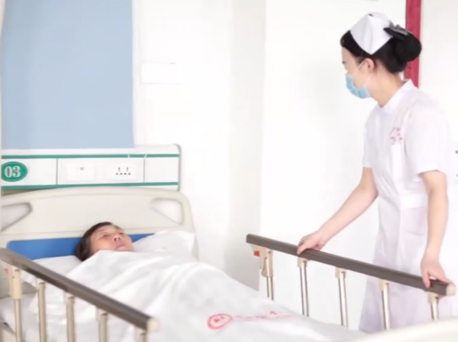
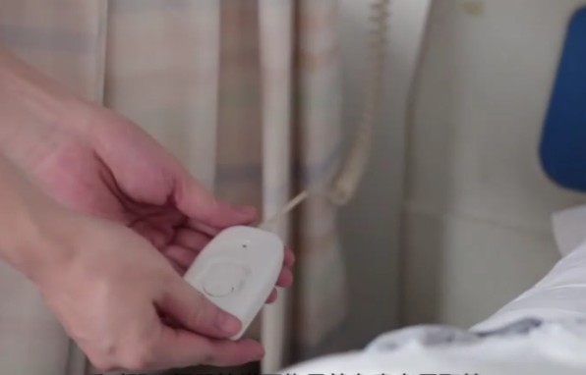
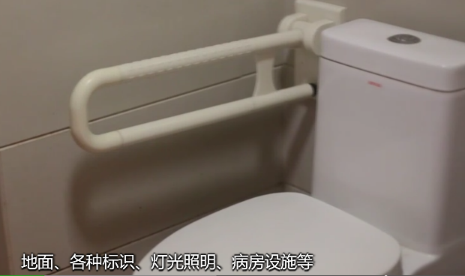

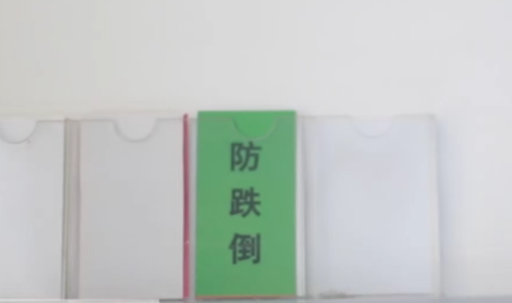
二、病人安全的评估与防护
医院常见安全意外——跌倒和坠床
Notes:
1.病区环境及设施；2。床档及约束带等；3.必需品放置合理；4.地面无障碍，照明良好；5.加强巡视

Slide 58
二、病人安全的评估与防护
医院常见安全意外——用药错误
注意配伍禁忌
不良反应追踪
合理使用抗生素
规范制度
集中配药
熟悉药理知识
严格“三查七对”

Slide 59
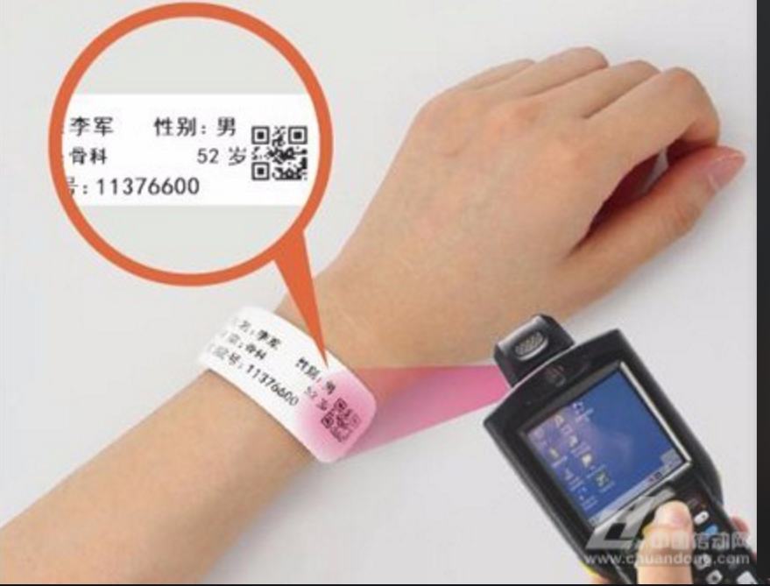
二、病人安全的评估与防护
医院常见安全意外——病人身份辨识错误
健全完善病人身份识别制度
加强部门和人员沟通
《手术安全核查表》
“手腕带”识别标识制度
职能部门督导落实

Slide 60
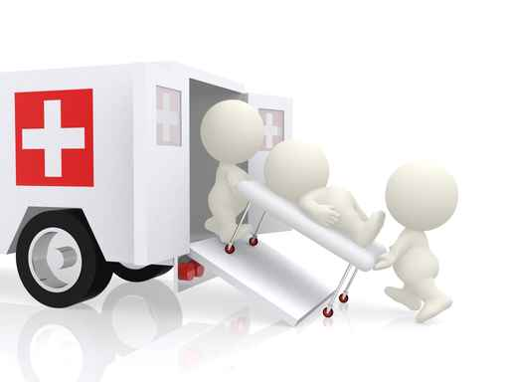
二、病人安全的评估与防护
医院常见安全意外——病人转运意外
转运中：
正确运用转运设备
加强沟通与交接
及时观察、处理病情
转运前：
合理安排人员
转运设备、器材、药物准备
遵守相关转运制度
Notes:
交接双方共同评估病人病情；清楚交接病情、药物、病历等相关资料

Slide 61
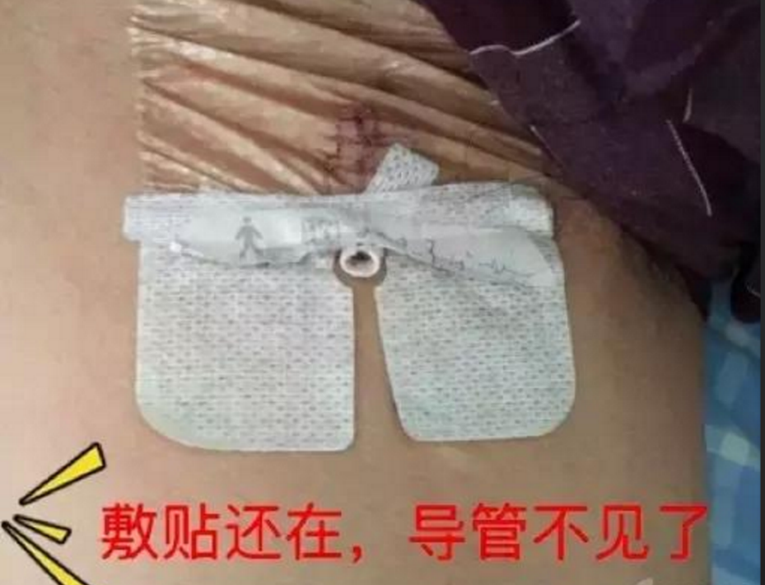

二、病人安全的评估与防护
医院常见安全意外——导管意外

Slide 62

二、病人安全的评估与防护
医院常见安全意外——导管意外
加强护患沟通
掌握各种导管的固定技术
加强巡视
对“导管安全”进行交接检查
存在拔管危险的给与约束

Slide 63
三、保护具的运用
（一）使用范围
儿科病人
坠床高危病人
某些手术后病人
皮肤瘙痒病人
精神疾病病人
容易发生压力性溃疡者

Slide 64
三、保护具的运用
（二）使用原则
知情同意原则
短期使用原则
随时评价原则
记录原则

Slide 65
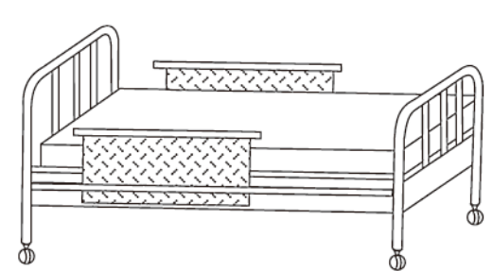
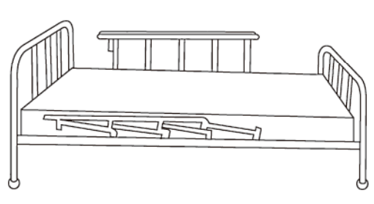
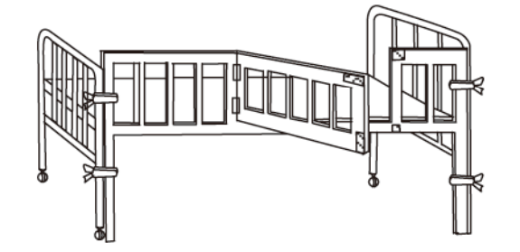
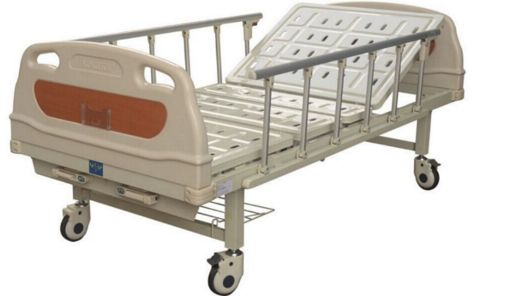
三、保护具的运用
（三）常用保护具的使用方法——床档
床档

Slide 66
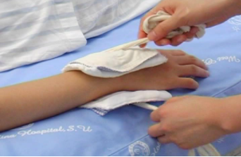
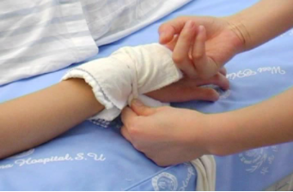
三、保护具的运用
（三）常用保护具的使用方法——约束带
宽绷带：常用于腕部及踝部的固定
棉垫包裹腕或踝部→宽绷带打双套结→双套结套于腕、踝部棉垫外→稍拉紧→带子系于床缘

Slide 67
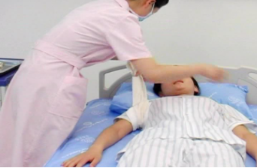
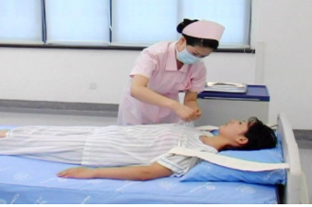
三、保护具的运用
（三）常用保护具的使用方法——约束带
肩部约束带：常用于肩部固定，以限制病人坐起
两肩部套进袖筒→腋窝处衬棉垫→袖筒上的系带在胸前打结→两条长带子系于床头

Slide 68
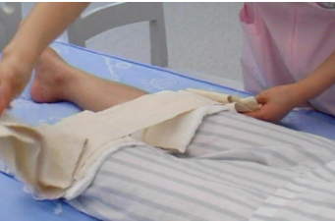
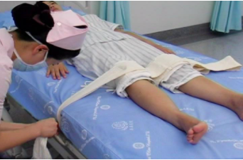
三、保护具的运用
（三）常用保护具的使用方法——约束带
膝部约束带：常用于膝部的固定，以限制病人下肢活动
两膝衬棉垫→约束带横放于两膝→两头带各固定一侧膝关节→宽带系于床缘

Slide 69
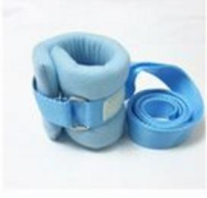
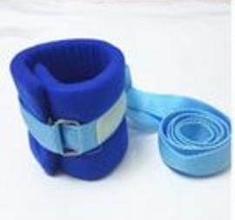
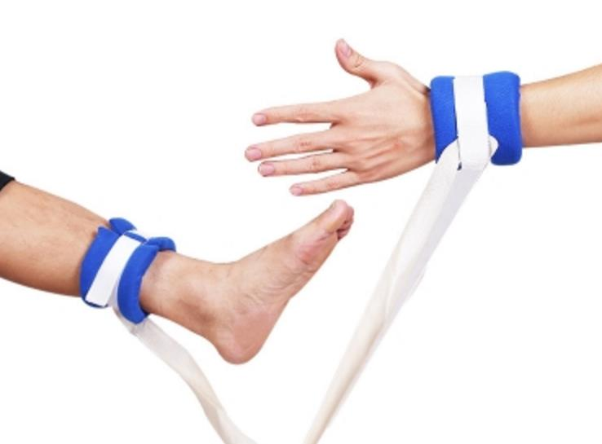
三、保护具的运用
（三）常用保护具的使用方法——约束带
尼龙搭扣约束带：常用于手腕、上臂、膝部、踝部的固定

Slide 70
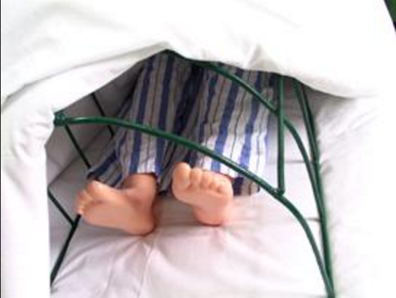
三、保护具的运用
（三）常用保护具的使用方法——支被架
适用对象：肢体瘫痪或昏迷的病人
作用：防止足下垂、压力性溃疡、烧伤病人暴露疗法时保暖。
支被架

Slide 71
三、保护具的运用
——注意事项——
掌握使用指证，维护病人尊严。
维持肢体功能位，定时翻身。
约束带松紧适宜，定时（2小时一次）松解。
观察约束部位的皮肤及血运。
记录原则。

Slide 72
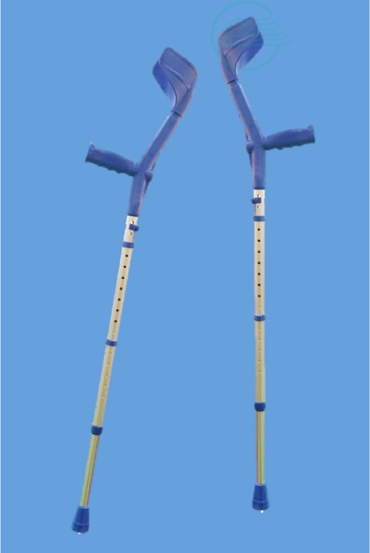
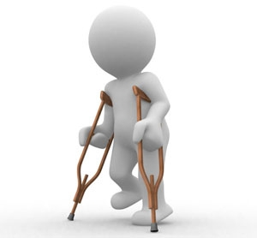
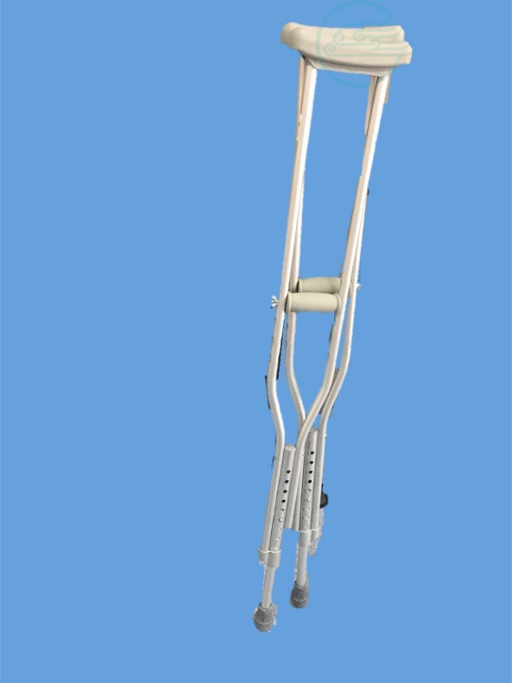
四、辅助器的使用——腋杖
Notes:
使用者身高-40厘米
腋窝与拐杖顶垫 2-3厘米
腋杖低端应侧离足跟15-20厘米

Slide 73
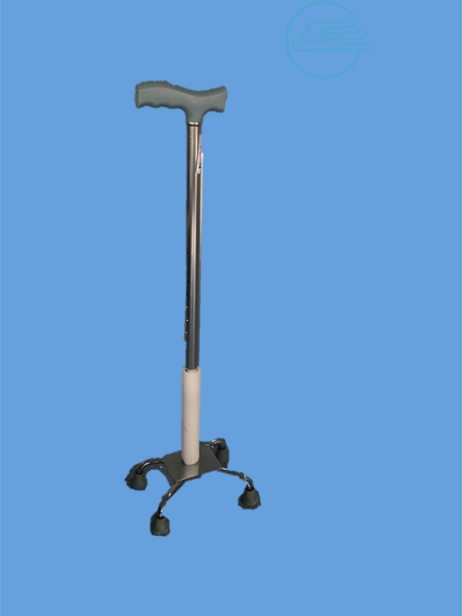


四、辅助器的运用——手杖
Notes:
肘部负重时稍微弯曲，手柄弯曲部和髋部通高

Slide 74
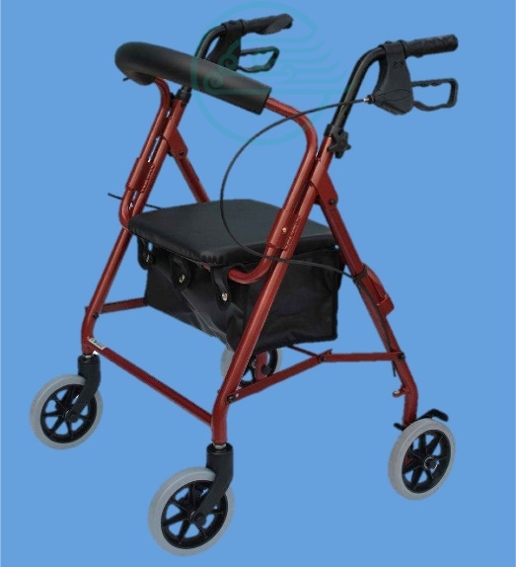
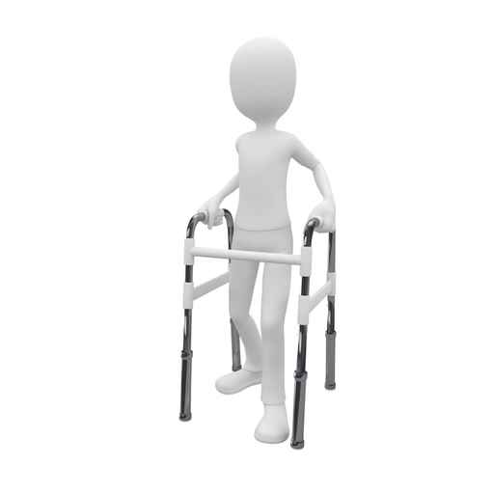
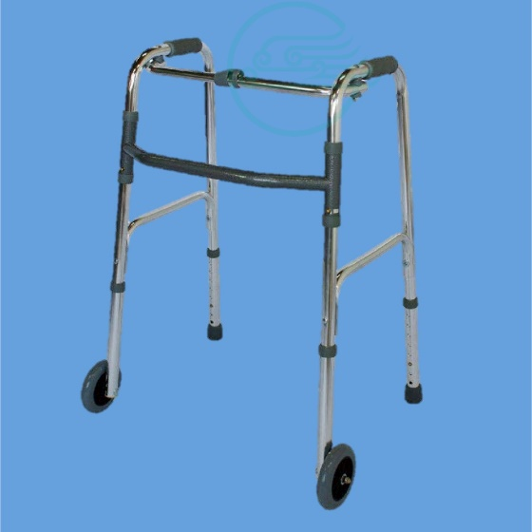
四、辅助器的运用——助行器
Notes:
轮式和步行式

Slide 75
观
谢
看
谢

